Slide 1
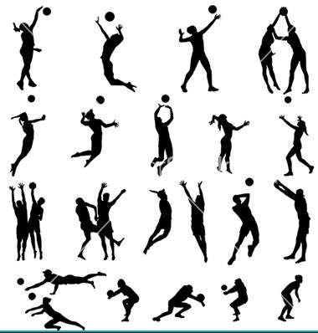
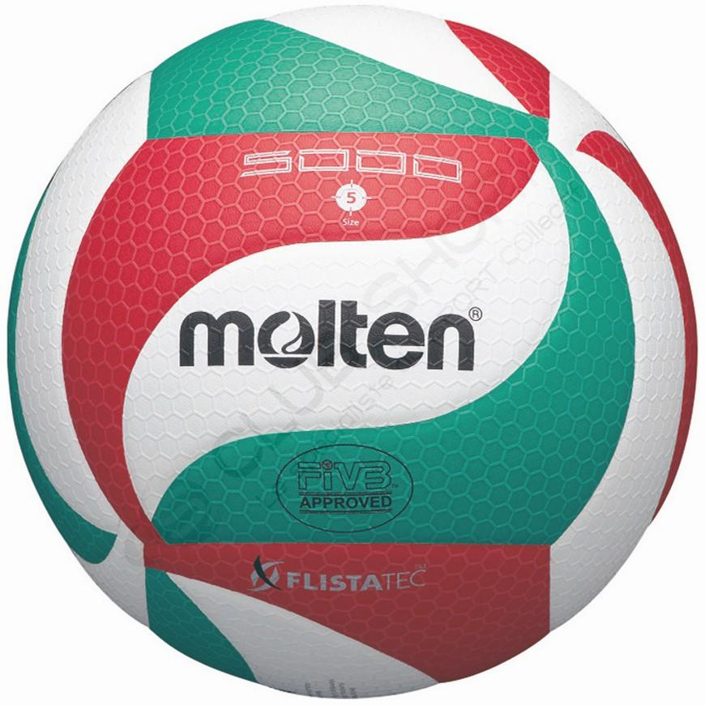
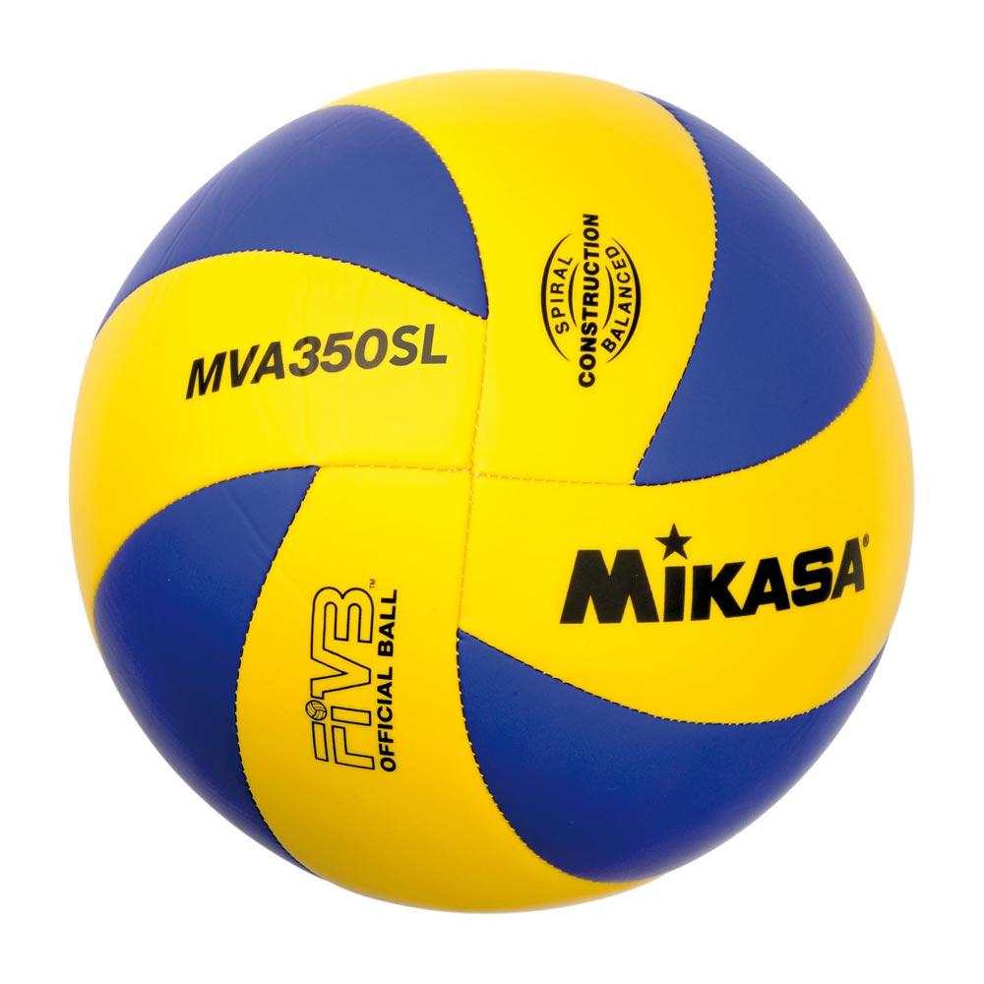
Le Volleyball
Ressource CLIL pour les classes du Lycée Linguistique
« Galileo Galilei » de Naples
Préparé par Ascanio Colacino

Slide 2
Le volley-ball est un sport collectif, dans lequel 2 équipes de 6 joueurs, séparées par un filet, s'affrontent avec un ballon sur un terrain rectangulaire.
Une équipe de volley-ball se compose de 6 joueurs sur le terrain, 3 devant la ligne d'attaque et 3 derrière en défense.

Slide 3
Et, pour être plus précis:
Le volley-ball est un sport collectif inventé le 9 février 1895 aux États-Unis par un professeur d’éducation physique du YMCA, William G. Morgan, afin d’occuper les athlètes pendant l’hiver. Son nom vient du verbe anglais ‘to volley’ qui signifie ‘faire voler (la balle)’, but principal du jeu. À l’origine, le nom était ‘mintonette’, mais il ne le garda pas longtemps.
Une fédération internationale d’origine française, la Fédération Internationale de Volleyball (FIVB), fondée en 1947, définit les règles du jeu. Les premiers championnats mondiaux ont eu lieu en 1952. Le volley-ball est discipline olympique depuis 1964; sa version plus estivale, le beach-volley l’est depuis 1996.

Slide 4
Le volley-ball se pratique le plus souvent en salle. Le terrain a une forme rectangulaire de 18 mètres de longueur par 9 mètres de largeur. Chaque camp occupe la moitié du terrain, moitié séparée de l’autre par un filet d’un mètre de haut placé à une hauteur variable en fonction de la catégorie d’âge des joueurs ou joueuses : 2,43 mètres pour les hommes, 2,24 mètres pour les femmes. D’autres hauteurs sont homologuées pour certaines catégories (jeunes).
Une ligne d’attaque est peinte au sol dans chaque moitié de terrain, à 3 mètres de distance du filet. Elle est communément appelée ligne des 3 mètres. Deux mires (barres verticales) sont accrochées au filet à hauteur des limites du terrain (le filet est généralement plus large que ce dernier). Le ballon doit passer entre ces mires lors des échanges entre équipes lors des phases de jeu. La balle est en cuir et approximativement de la même taille qu’un ballon de football. Elle est cependant bien plus souple et légère que ces derniers. Le volley-ball est un des sport les plus pratiqués au monde.

Slide 5
Matériel nécessaire
Le matériel nécessaire se compose des éléments suivants :
2 poteaux
2 mires ; (antennes rouge/blanc) posées sur le filet aux 2 extrémités du terrain.
1 filet
1 ballon
1 terrain
Entre 4 et 12 joueurs (selon le type de jeu : 6/6, 4/4, 2/2.)

Slide 6
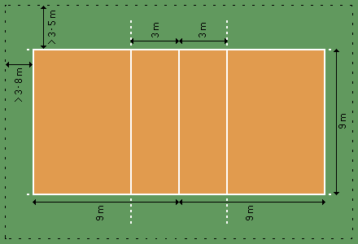
Le terrain de jeu
Terrain surface
Le volley-ball se pratique le plus souvent en salle. Le terrain a une forme rectangulaire de 18 mètres de longueur sur 9 mètres de largeur. Les lignes de délimitation sont à l'intérieur du terrain. Une ligne centrale s'étend sous le filet sur toute la largeur du terrain et sépare les deux camps. Une ligne d'attaque est peinte au sol dans chaque moitié de terrain, à 3 mètres du filet ; elle est communément appelée « ligne des 3 mètres ».
Les dimensions du terrain de volley ne varient jamais.

Slide 7
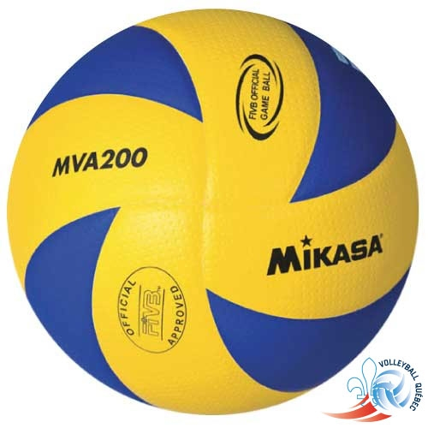
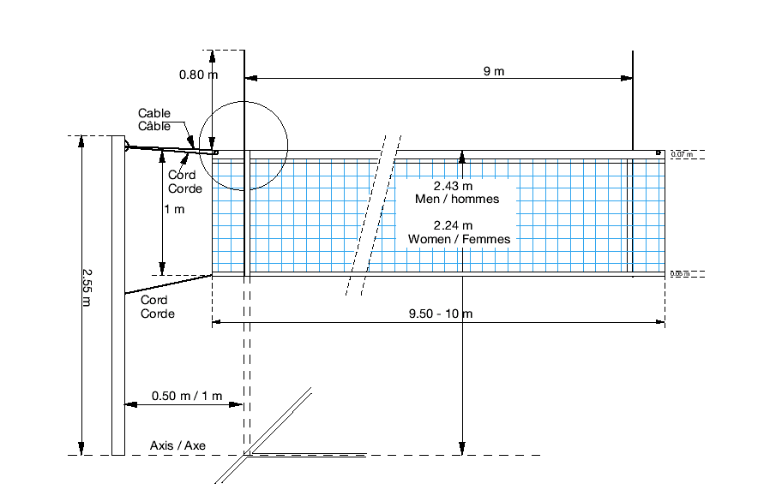
Le ballon de jeu et le filet
poids réglementaire fixé entre 260 et 280 grammes, pour 65 à 67 centimètres de circonférence

Slide 8
Le Filet
Chaque équipe occupe une moitié du terrain séparée de l'autre par un filet d'un mètre de haut, dont la partie supérieure est placée à une hauteur variable en fonction de la catégorie d'âge des joueurs ou joueuses :
Catégorie principales:
Masculins Seniors et Juniors m.2,43, Cadets m.2,35, Minimes m.2,24
Féminines Seniors et Juniors m.2,24, Cadets m.2,24, Minimes m.2,10
Deux antennes (barres verticales également appelées « mires ») sont accrochées au filet à hauteur des limites du terrain (le filet est plus large que ce dernier, il mesure m. 9.50). Le ballon doit passer entre ces antennes lors des échanges entre équipes lors des phases de jeu.
Deux bandes blanches, accolées aux antennes, sont situées sur le filet à la verticale des lignes de côté.

Slide 9
Règles du jeu
Les points sont marqués soit en faisant tomber le ballon sur le terrain de l'équipe adverse, soit quand l'adversaire commet une faute. La première équipe à atteindre 25 points (avec 2 points d'écart minimum) gagne le set et la première équipe qui gagne trois sets gagne le match. Dans le cas d'un score à 2 sets partout, les équipes jouent un 5e set décisif. La première équipe ayant marqué 15 points (avec 2 points d'écart minimum) remporte le 5e set et le match.
Chaque équipe peut toucher le ballon jusqu'à trois fois (en plus d'un éventuel contre) avant que le ballon ne retraverse le filet, et les contacts consécutifs doivent être faits par des joueurs différents. Le ballon est d'habitude joué avec les mains, bras ou les poings mais les joueurs ont le droit de toucher le ballon avec n'importe quelle autre partie du corps. Pour la touche du pied, le pied ne peut être décollé du sol.

Slide 10
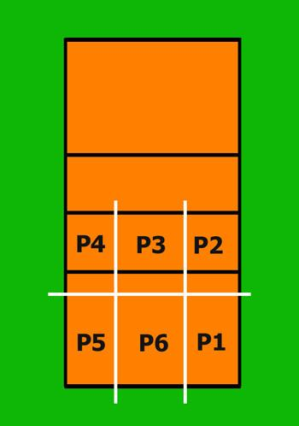
Position des joueurs
Une équipe de volley-ball se compose de six joueurs sur le terrain: trois avants et trois arrières. La position des joueurs est généralement désignée par un numéro de 1 à 6 :
1 le joueur arrière droit (défenseur droit ou serveur) qu'on peut également appeler réceptionneur (défenseur);
2 l'avant droit (attaquant);
3 l'avant centre (attaquant central);
4 l'avant gauche (attaquant);
5 l'arrière gauche (défenseur gauche);
6 l'arrière centre (défenseur central);
ce qui donne cette configuration :

Slide 11
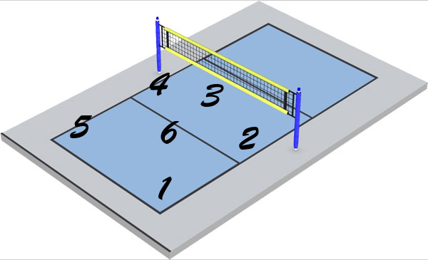
Cette numérotation correspond à l'ordre de service lors du début de set. Le poste 1 est occupé par le premier joueur à servir. Le poste 2 correspond au joueur qui servira en deuxième, et ainsi de suite.
Chaque joueur est tenu d'être à sa position lors de la mise en jeu de la balle. En revanche, dès la balle mise en jeu, les joueurs sont libres de se déplacer sur le terrain à leur guise (mais les joueurs arrières ne peuvent attaquer qu'en dehors des trois mètres et ne peuvent contrer; en fait, dès qu'ils sont dans la zone d'attaque, ils ne peuvent pas renvoyer une balle de l'autre côté si le contact a lieu avec la balle entièrement au-dessus du filet).
Les joueurs de l'équipe qui récupèrent le service font une rotation dans le sens des aiguilles d'une montre. Le joueur P2 devient P1, etc.

Slide 12
Phases de jeu
Les phases de jeu sont les suivantes :
le service est effectué par le joueur en position 1.
Il s'effectue depuis l'arrière du terrain. Le joueur se place derrière la ligne de fond du terrain et frappe la balle à une main afin de la faire retomber à l'intérieur du terrain adverse (la balle peut toucher le filet). Le joueur est autorisé à lancer la balle, sauter, et smasher la balle: on appelle cela un service smashé, de plus en plus répandu à haut niveau; dans tous les cas, ses pieds doivent rester à l'extérieur du terrain lors de l'appel (ne pas mordre la ligne de fond). La réception du saut peut se faire à l'intérieur du terrain après la frappe de la balle ;
L'équipe adverse reçoit la balle, elle a le droit de la toucher trois fois (le contre ne comptant pas comme touche) avant de la renvoyer à son tour de l'autre côté du terrain. Un joueur ne peut pas toucher deux fois consécutivement la balle (mais après un contre, la première touche peut être faite par le contreur).

Slide 13
Fautes possibles
L'échange continue alors jusqu'à ce qu'une des deux équipes commette une faute. Les fautes les plus courantes sont les suivantes :
faute de position: ne pas respecter le placement correct des joueurs à l'instant où le serveur frappe la balle (exemple : le joueur 1 doit être derrière le joueur en 2 et à droite du joueur en 6) ;
balle in : laisser la balle toucher le sol à l'intérieur des limites de son terrain ;
faute des quatre touches : effectuer une quatrième touche avant de retourner la balle dans le camp adverse ;
balle out : envoyer la balle de telle sorte qu'elle touche le sol en dehors des limites du terrain, ou un joueur envoie une balle qui ensuite touche l'antenne (communément appelée mire) ;
faute au filet : toucher la bande blanche qui marque la partie supérieure du filet entre les mires avec une quelconque partie du corps ou des vêtements (nouvelle règle applicable depuis 2009) ;
faute de pénétration : mettre le pied dans le camp adverse sauf si une partie du pied est sur la ligne centrale (sous le filet) ou pénétrer dans l'espace adverse en gênant l'adversaire (toucher le camp adverse avec la main n'est plus en soi une faute, nouvelle règle applicable depuis 2009) ;
faute des deux touches ou double touche : un même joueur touche la balle deux fois successivement (hors contre et hors première touche) ;
faute de frappe d'attaque : un joueur arrière (position 1, 5 ou 6) attaque une balle plus haute que le filet en étant à l'intérieur de la zone d'attaque délimitée par la ligne des trois mètres (sauf s'il prend son appel derrière la ligne des 3 mètres), ou le Libéro effectue une passe à dix doigts à l'intérieur de la zone des trois mètres qui est attaquée par un joueur au-dessus du filet ;

Slide 14
Fautes possibles
ballon tenu ou transport ou portée: la balle est touchée de manière inadéquate par un joueur (toutes les frappes doivent être franches, il est interdit d'attraper le ballon puis de le relancer) ;
faute de service trop long : aucun service ne s'est fait de la part d'une équipe 8 secondes après que l'arbitre en a donné le signal (coup de sifflet ainsi que signe de la main).
faute de contre : le joueur contre la balle directement au-dessus du filet sur le service adverse.
faute de ligne : lorsqu'un joueur arrière saute à l'intérieur de la ligne de 3 mètre lorsqu'il attaque ou lorsque le serveur touche à la ligne extérieur du terrain au moment du service.
Un point est alors marqué et l'équipe ayant marqué ce point gagne (ou conserve) le service. Si cette équipe n'avait pas le service, les joueurs de cette équipe effectuent alors une rotation sur le terrain dans le sens des aiguilles d'une montre (le 1 prend la place du 6, qui prend la place du 5, etc.). Le service est effectué alors par le joueur passant du poste 2 au poste 1.
Les règles du volley-ball ont été largement remaniées entre 1998 et 2000 et autorisent désormais de toucher la balle avec toutes les parties du corps : autrefois, seules les parties au-dessus de la ceinture étaient autorisées. Le principe de comptage des points a été modifié : les sets se jouaient en 15 points, une équipe ne marquait de point que si elle avait le service. Lors du service, le ballon ne devait pas toucher le filet. Enfin, un joueur particulier a été introduit : le libero, spécialiste en défense, qui ne peut ni attaquer, ni contrer ni servir.

Slide 15
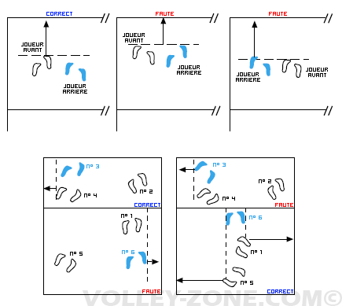
faute de position

Slide 16
Gestes techniques: La Passe
La passe
C'est la touche de base. Le geste consiste à toucher la balle devant soi, au-dessus du front, avec la pulpe des doigts répartis de part et d'autre du ballon. Contrairement à ce qui est visible, le mouvement des bras sert essentiellement à amortir le contact avec la balle, mieux la maîtriser et assurer la direction de la passe. La puissance et la portée de la passe vient des appuis, de la poussée des jambes au moment du contact. Rappelons qu'un contact prolongé avec le ballon est interdit au volley. C'est le seul sport collectif ayant cette caractéristique. La passe étant plus précise que la manchette, elle est de plus en plus utilisée lors de la réception des services flottants (smashés ou non).

Slide 17
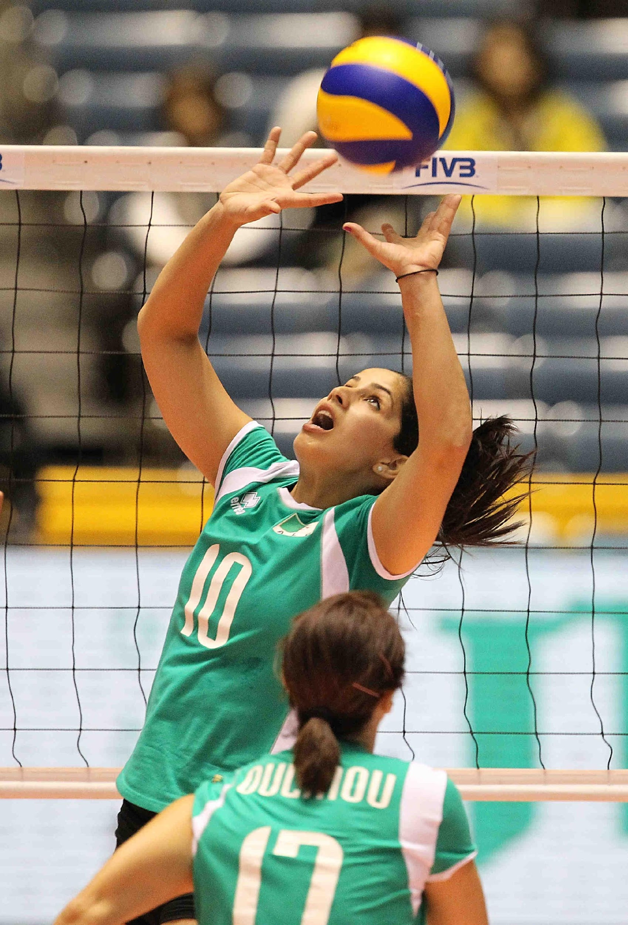
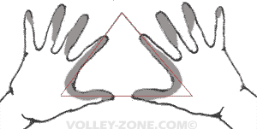
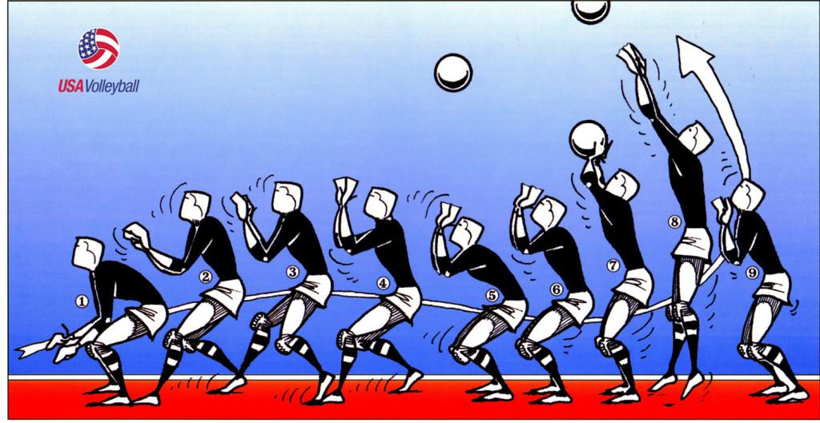

Slide 18
Gestes techniques: la manchette
La manchette
C'est le mouvement utilisé lorsque la balle est basse ou rapide (réception de service, défense sur un smash). Le plan de contact s'effectue au niveau de l'intérieur des avant-bras, les bras étant tendus et étant plus bas que les épaules, formant un angle avec le buste, cet angle étant variable selon la distance par rapport au passeur. La poussée se fait au niveau des jambes, tout en gardant l'angle entre le buste et les bras. La manchette sert à amener la balle au passeur qui lui va faire une passe. Il est important de bien placer des bras droits pour obtenir une manchette efficace (qui ne passera pas en ligne droite de l'autre côté du filet).

Slide 19
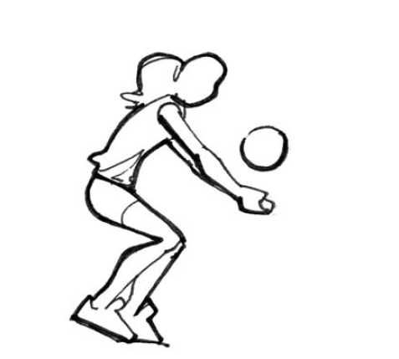
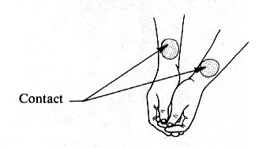
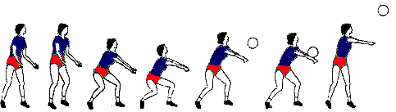
Gestes techniques: la manchette

Slide 20
Gestes techniques: la corse
Souvent spectaculaire, la Corse est le geste défensif utilisé en ultime recours, lorsque le défenseur se trouve en "crise de temps". Elle consiste à plonger vers l'avant pour glisser sa main, paume plaquée au sol, sous le ballon au moment du rebond, en sorte que ce dernier ne touche pas le sol. La raison la plus probable de cette appellation viendrait du fait que la position du corps dans cette situation représente la Corse.
En Belgique francophone, le terme utilisé pour ce geste est "sprawl". Ce mot vient de l'anglais "sprawl" qui signifie "s'étendre, s'étaler".
Les anglophones utilisent eux le terme de "pancake"

Slide 21
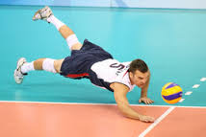
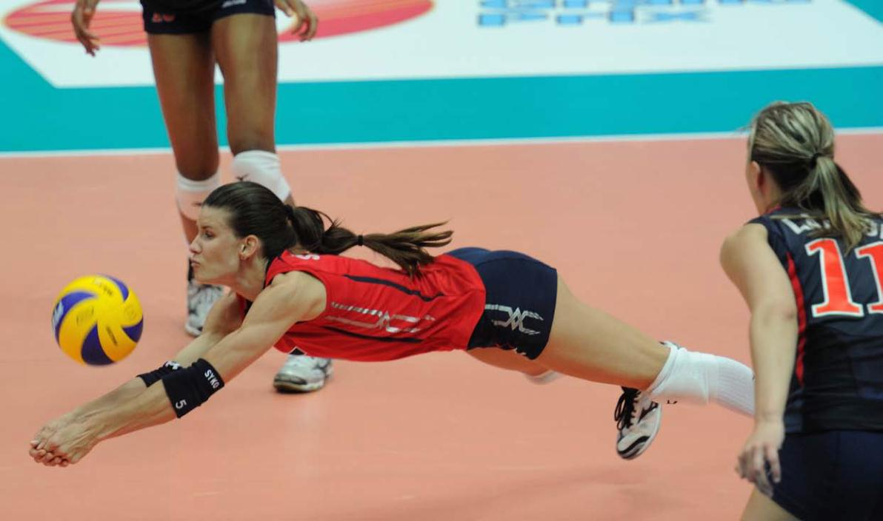
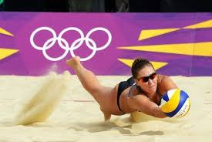

Gestes techniques: la corse

Slide 22
Gestes techniques: Le smash ou l'attaque
C'est la touche d'attaque. Il s'agit d'un geste très technique, la balle étant frappée par le joueur alors qu'il est en suspension. Il existe différents types d'attaques :
l'attaque puissante, qui cherche à forcer le contre, c'est-à-dire à empêcher toute récupération après celui-ci. Elle peut aussi provoquer le block-out, c'est-à-dire frapper les mains du contreur de manière à être déviée vers l'extérieur du terrain.
l'attaque feintée, aussi appelée "roulette", qui consiste à simuler un smash puissant et à amortir son geste au dernier moment, afin de lober le bloc et de surprendre la défense ;
l'attaque placée, en un point où la défense sera incapable de la reprendre ;
Les attaques se font sur les postes avant, c'est-à-dire les postes 4, 2 et 3 (central) et sur les postes arrière, généralement sur les postes 1 et 6 (attaques aux trois mètres). Dans ce cas le joueur arrière prend son appel derrière la ligne des trois mètres sans la toucher pour attaquer le ballon au-dessus du filet. Le libéro ne peut attaquer ni dans la zone avant ni dans la zone arrière. Il est le seul joueur qui ne peut pas attaquer au-dessus du filet.
Pour surprendre l'adversaire, le smash peut être remplacé par une feinte. Le ballon n'est pas frappé, mais poussé avec trois doigts. L'élan est exactement le même que celui du smash, et le geste permet de placer la balle précisément, en visant un trou. Le but est de prendre de vitesse la défense, qui s'attend à une attaque franche.
Sur les balles difficiles, il est possible d'attaquer pieds au sol. Ce type d'attaque est très prévisible.

Slide 23
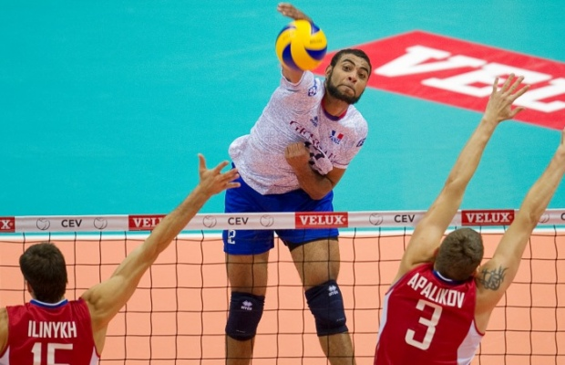
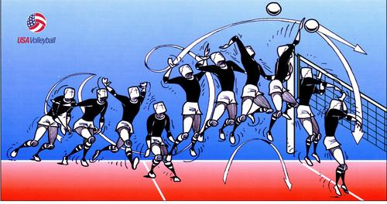
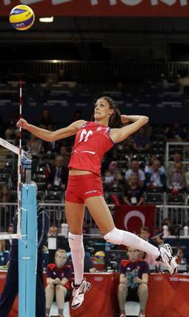
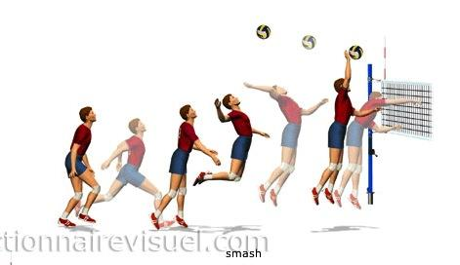
Gestes techniques: Le smash ou l'attaque

Slide 24
Gestes techniques: Le bloc (contre)
C'est un mouvement défensif (en salle, il n'est pas compté parmi les 3 touches autorisées. A contrario, il est compté comme une touche de balle en beach-volley). Son objectif est d'empêcher le ballon de passer dans son camp tout en faisant tomber le ballon dans le terrain adverse.
Dans certaines options tactiques, il peut être « défensif » afin de conserver le ballon dans son camp en facilitant le jeu des défenseurs pour enchaîner sur une phase d'attaque. Lorsqu'un joueur fait un contre et que le ballon retombe moins d'un mètre derrière le filet, chez l'adversaire, ce contre est alors appelé une équerre, c'est la plus belle façon de contrer. Le contre est le travail principal du centre.
Le libéro ne peut ni contrer, ni effectuer une tentative de contre (c’est-à-dire sauter lors d'un contre seul ou à plusieurs sans intention réelle de contrer). Un joueur arrière ne peut pas contrer ou participer à un contre effectif. Enfin, un service ne peut être contré.

Slide 25
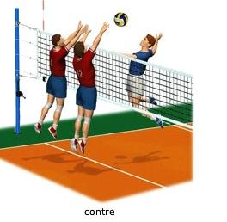
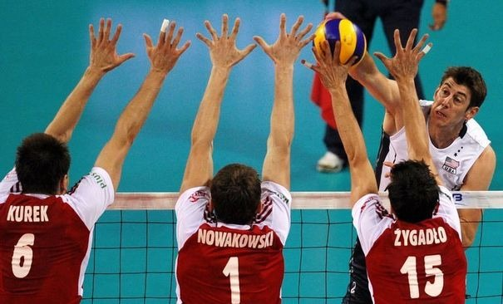
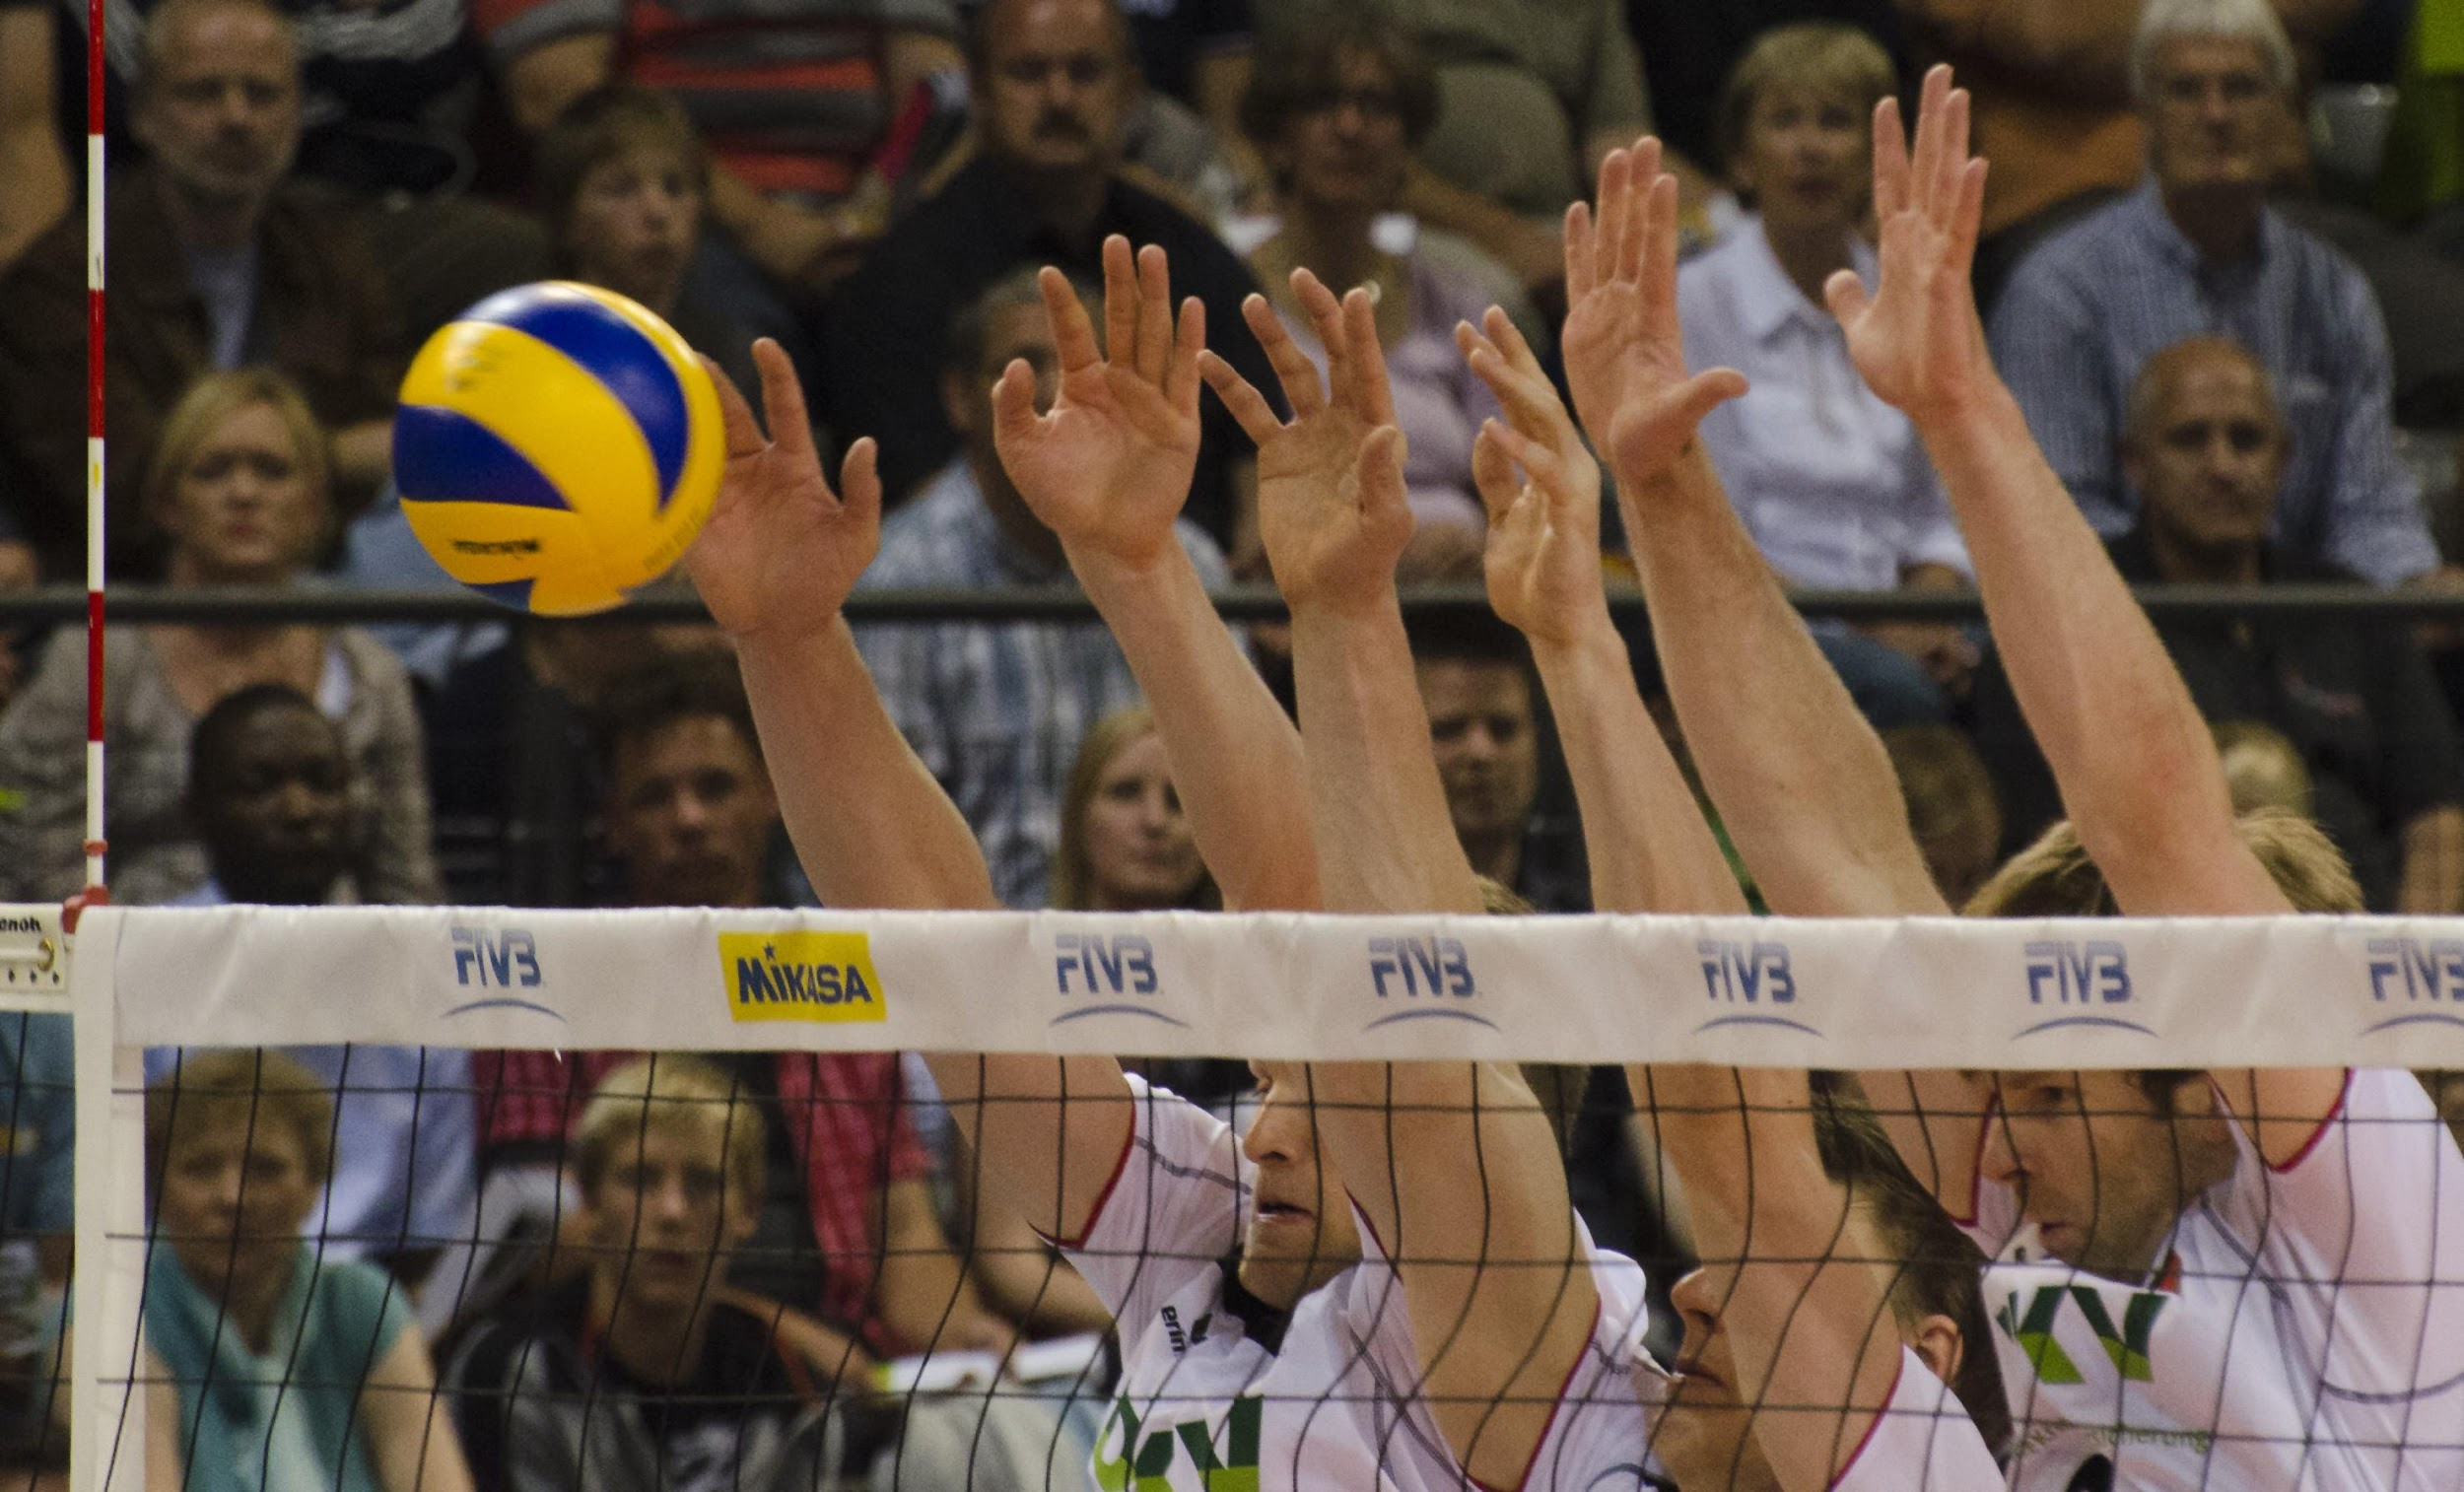
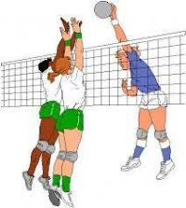
Gestes techniques: Le bloc (contre)

Slide 26
Gestes techniques: Le service
C'est la touche d'engagement. C'est toujours le joueur en poste 1 qui sert. Le serveur doit se placer derrière la ligne de fond de son terrain (sans marcher dessus), où il le souhaite en profondeur, mais rester dans les limites du terrain en largeur. Il doit frapper la balle à une main. Avant la frappe, le ballon doit être lancé ou lâché (il ne peut être tenu). Si le ballon touche le filet, mais passe dans le camp adverse, le service est validé. Au moment du service, les joueurs doivent respecter leur position pour la rotation en cours sous peine de faute. Il n'y a pas d'erreur quant à la position du serveur par rapport aux autres joueurs lors du service. À l'exception du serveur, tous les joueurs doivent être entièrement à l'intérieur du terrain lors du service : ils ne doivent pas toucher le terrain à l'extérieur des lignes. Une fois la balle frappée, les joueurs peuvent sortir du terrain et changer de poste (les joueurs aux postes 1, 5 et les joueurs aux postes 2, 3 et 4 entre eux).
Il existe plusieurs types de services :
Le « service cuillère »: c'est le service utilisé habituellement par les débutants. Il consiste à prendre le ballon de la main gauche (pour un droitier), de tendre ce bras en avant à hauteur du bassin, lancer légèrement le ballon en hauteur et de le frapper par dessous avec la main droite pour le faire « voler » en avant.
Le service flottant: ce type de service ne nécessite pas l'utilisation des jambes. Le joueur lance sa balle en hauteur et la frappe en utilisant le geste caractéristique de l'attaque, sans toutefois rabattre sa main totalement. Le geste est arrêté au moment précis de l'impact entre ballon et main ferme. Le joueur peut également effectuer un contre poids avec son corps pour augmenter la puissance de la frappe. La balle suivra une trajectoire flottante qui rend incertain l'endroit précis où la balle est censée toucher le sol. Ce flottement met donc le réceptionneur en difficulté.
Le service smashé: le service smashé est le type de service pratiqué le plus fréquemment par les professionnels. Ce service nécessite l'utilisation des membres inférieurs. Pour ce faire, le joueur doit se placer un peu après la limite du terrain, lancer très haut son ballon et effectuer une petite course d'élan (même course que celle de l'attaque) pour frapper sa balle lors de la suspension. Ce type de service très puissant nécessite une position de réception parfaite, néanmoins il est assez simple à réceptionner car la balle tournante et très rapide rebondit sur les bras du réceptionneur, qui n'a pas besoin de faire d'efforts pour la ramener en l'air.
Le service smashé flottant (ou service « sauté » flottant): ce service est très utilisé par les professionnelles féminines, mais également de plus en plus par les masculins. Il consiste à prendre une course d'élan (moins grande que pour le smashé). Cependant, contrairement au smashé, ce n'est qu'une fois le joueur en mouvement qu'il lance son ballon (beaucoup moins haut que pour un smashé), et au lieu de le frapper à la manière d'une attaque, il claque juste sa balle. La balle au lieu de tourner aura un effet dit flottant, c'est-à-dire qu'elle va faire de petits mouvements gauche droite tout le long de sa course. L'amplitude de ce mouvement peut être de 50 cm pour un service bien effectué. De ce fait, la réception nécessite une grande stabilité du geste de réception (très souvent en manchette).

Slide 27
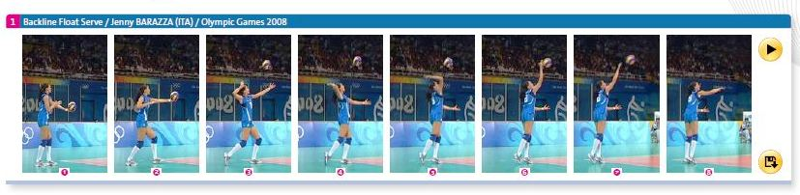
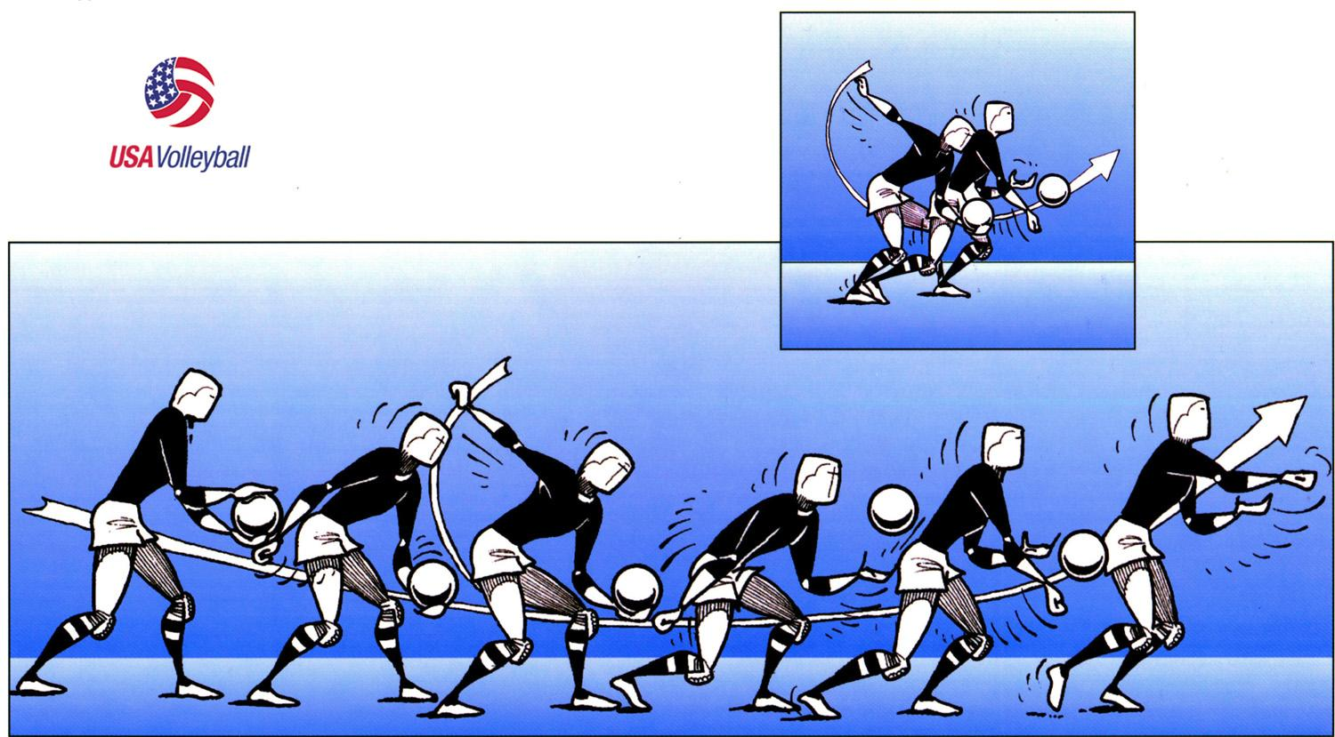
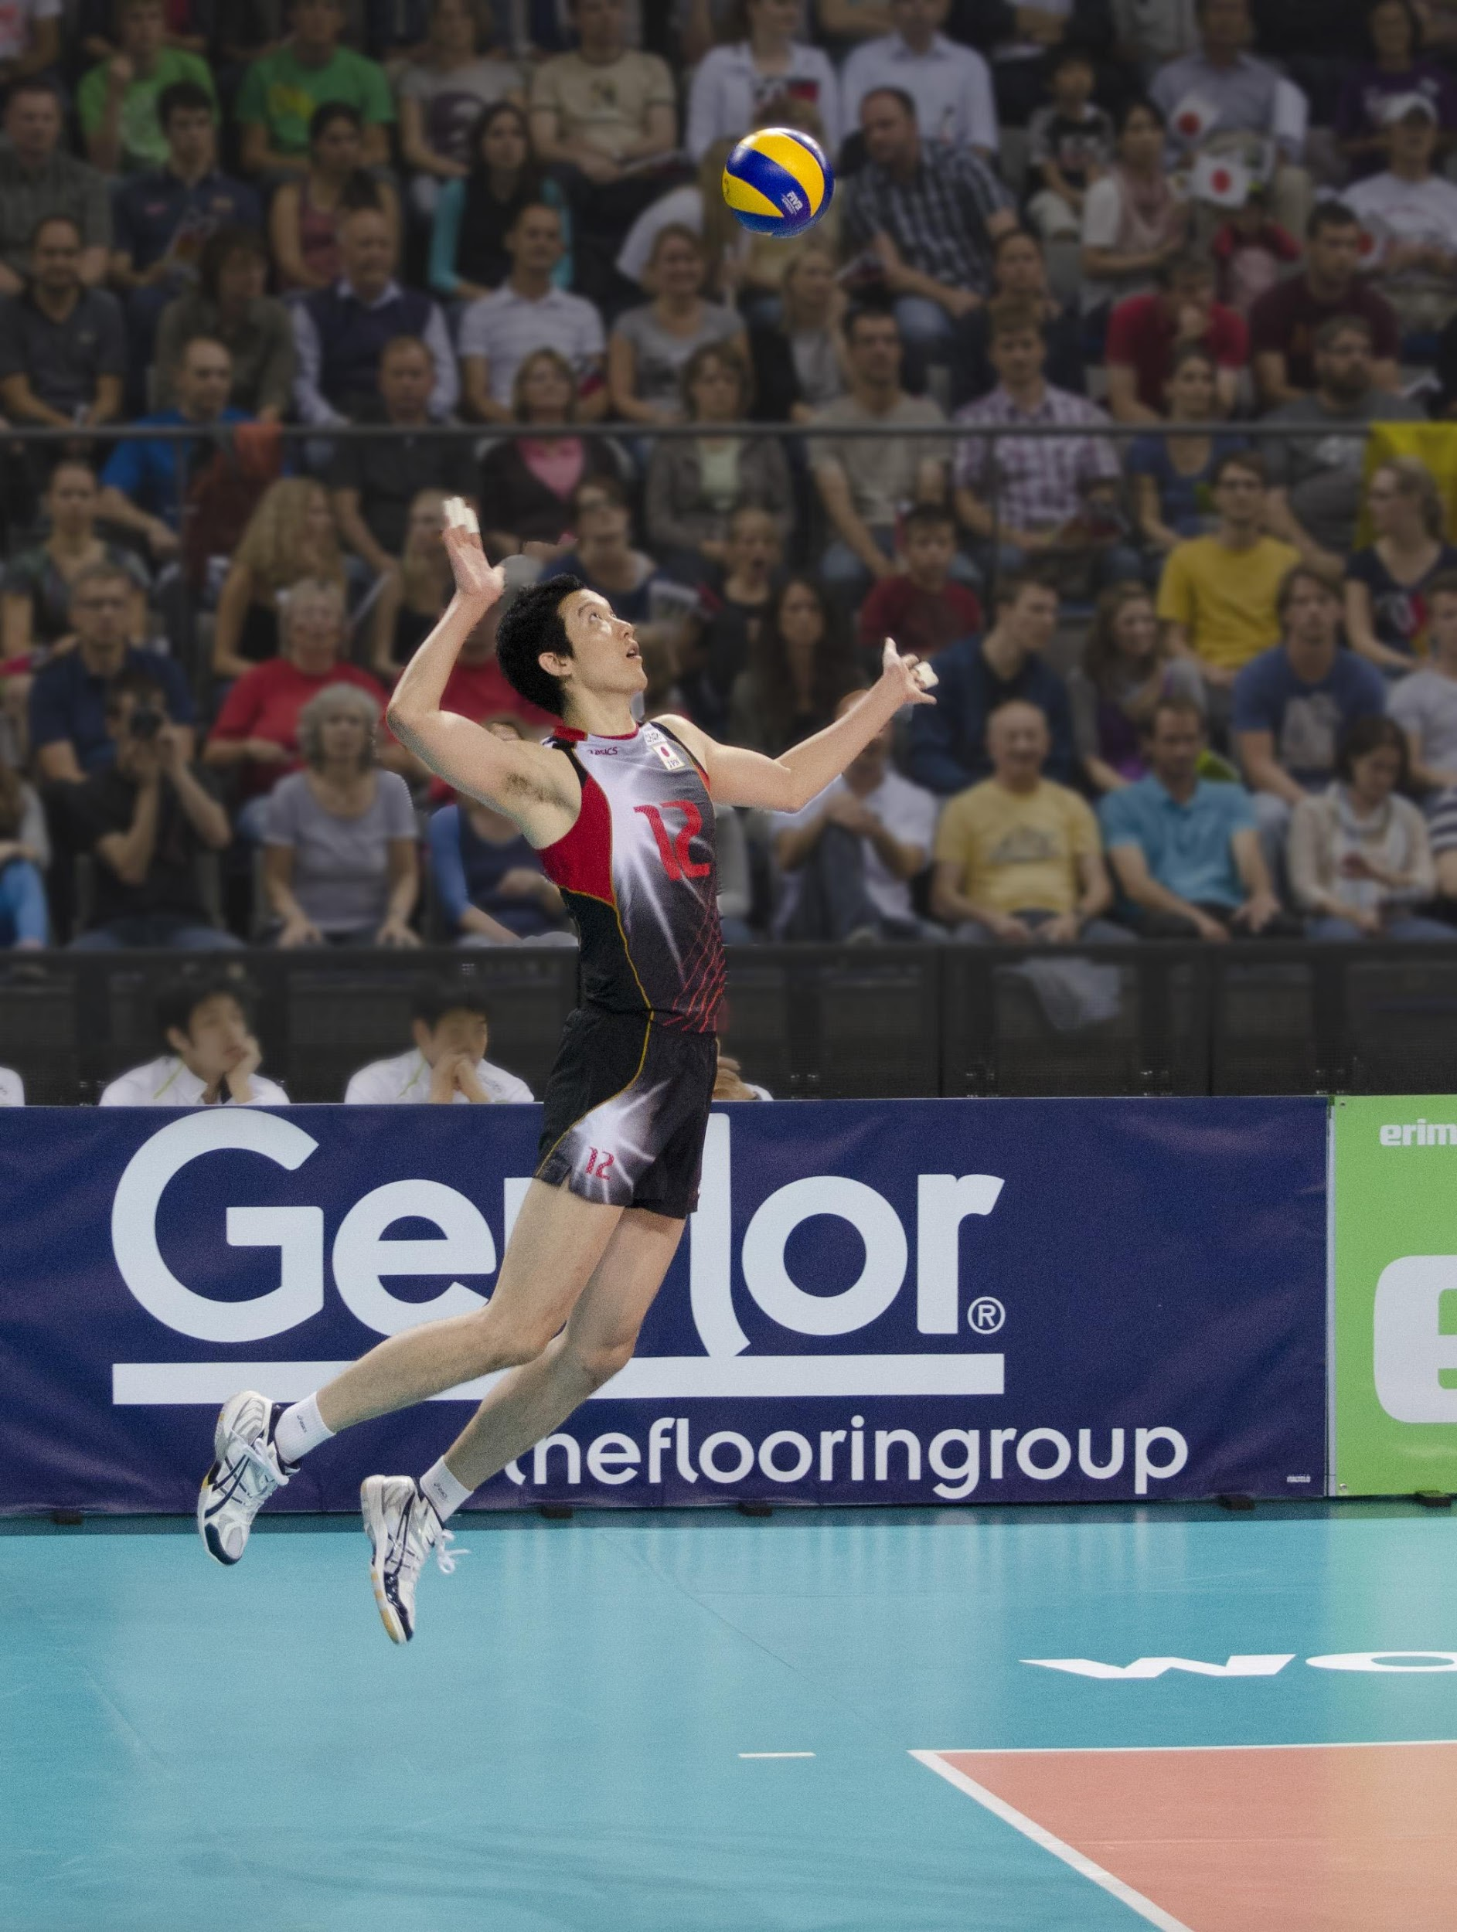
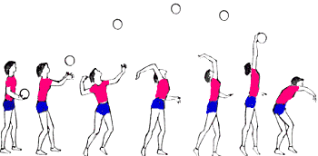
Gestes techniques: Le service

Slide 28
Composition d'une équipe
Les complets / Réceptionneurs-attaquants / Les latéraux
Ces deux joueurs attaquent à l'aile (en position 2 ou 4) et aux trois mètres. Un des deux attaquants attaquera toutefois en position 3 lorsque le pointu est lui-même sur la position 4, en phase de réception. À l'arrière, le complet est, avec le libéro, prioritaire pour faire la réception. NB : les joueurs appelés « complets » sont parfois aussi ceux qui sont choisis pour être en opposition au passeur, dans les équipes sans pointu. À ce moment-là, ce joueur doit être capable de réceptionner, d'attaquer, de bloquer, de servir et surtout de pouvoir effectuer la passe lorsque le passeur défend. C'est ce qui le différencie de l'attaquant réceptionneur classique et lui vaut le titre de « complet ».
Le pointu / Opposé passeur
Aussi appelé « joueur à la technique » ou opposite, ce joueur est celui placé à l'opposé du passeur. Il attaque généralement en poste 2 sauf en phase de réception lorsque lui-même est sur la position 4 afin d'éviter des rotations inutiles. Il attaque alors en 4. Lorsqu'il est arrière, le pointu est déchargé de la réception afin de pouvoir attaquer aux trois mètres (le plus souvent en poste 1). Son attaque aux 3 mètres étant moins percutante que celle du poste 4, il est moins sollicité que lui. Pointus et complets peuvent être regroupés sous l'appellation « ailiers ». À un niveau moins élevé, le pointu devient un "relanceur", et, son rôle consiste à prendre énormément la réception, et, le cas échéant, à remplacer le passeur, puisqu'il reste opposé à ce dernier.
Les centraux
Les joueurs au centre sont ceux qui se placent en position 3 et 6. En poste 3, les centraux ont pour principale fonction d'attaquer en courte (passe courte et rapide du passeur) et en décalée (passe rapide où le central se trouve à 2 m du passeur) ou, dans le cas d'une feinte d'attaque, de « fixer » (attirer) la défense adverse (le contre ou mur) pour l'empêcher d'aller contrer un attaquant ailier. Le central sort souvent sur les postes arrières pour laisser sa place au libéro (car c'est un poste très épuisant). Il sort après avoir servi en position 1 et rentre en 4. Lorsqu'il reste en position arrière, il peut aussi attaquer derrière les trois mètres. Cette attaque est couramment appelée "pipe". Elle se distingue de l'attaque de l'opposite en étant une balle plus rapide et souvent moins haute que l'attaque classique des trois mètres.

Slide 29
Composition d'une équipe
Les passeurs
Selon le système tactique mis en place, il y a un passeur (système 5-1) ou deux passeurs (système 4-2). Dans un système 5-1 (5 attaquants et 1 passeur), le passeur se place après le service généralement : en 2 quand il est sur les positions avant (2, 3 ou 4), en 1 quand il est sur les positions arrière (1, 5 ou 6).
Dans un système 4-2 (4 attaquants et 2 passeurs), les deux passeurs sont sur des positions opposées (quand un passeur est devant, l'autre est derrière). La position de chaque passeur après le service fonctionne sur le même principe qu'avec un seul passeur.
Quand les deux passeurs attaquent également (le passeur sur les positions avant attaque sur des passes faites par le passeur sur les positions arrière) on parle d'un système en « faux 4-2 », en « 4-2 amélioré », ou en 6-2 qui permet d'avoir toujours 3 attaquants sur les postes avant. Les passeurs peuvent aussi réaliser des deuxièmes mains. Lorsque la réception est très bien effectuée et qu'il est près du filet, il peut sauter et placer la balle directement de l'autre côté. À haut niveau, le passeur peut sauter sur chaque balle afin d'attirer lui aussi le bloc adverse, et donc pouvoir alléger le travail des ailiers qui n'attaqueront que face à un seul bloc.
Le libéro
Le joueur libéro est différent des autres joueurs. Il a pour fonction de faire des réceptions de service, des défenses et des relances vers le passeur. Il se doit donc d'exceller dans la première touche de balle de l'équipe. Il reste sur le banc des joueurs jusqu'à ce que l'entraîneur l'envoie sur le terrain remplacer un des attaquants passés arrière. L'échange de joueurs dans ce cas particulier n'a pas besoin d'être noté par l'arbitre. Il ne peut rentrer que sur les trois positions de la ligne arrière et il lui est interdit de servir et d'attaquer le ballon lorsque celui-ci est entièrement au-dessus du plan haut du filet. De plus, s'il transmet le ballon à un attaquant en effectuant une touche haute (ou à 10 doigts) et qu'il se trouve à l'intérieur de la zone des 3 mètres, l'attaquant ne peut attaquer ou passer le ballon chez l'adversaire que si le ballon est redescendu sous le plan haut du filet matérialisé par une bande blanche. Il peut par contre transmettre le ballon en manchette sans restriction : celui-ci peut être attaqué normalement. Il est le point fort du secteur réception-défense. Pour un schéma tactique traditionnel, il rentre sur chacun des centraux, après leur position de service, et tourne sur les trois positions arrière. Sur le terrain, il porte un maillot différent des autres joueurs de son équipe.

